Slide 1
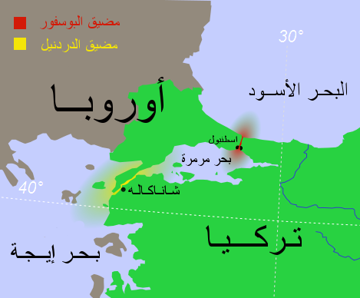

Slide 2
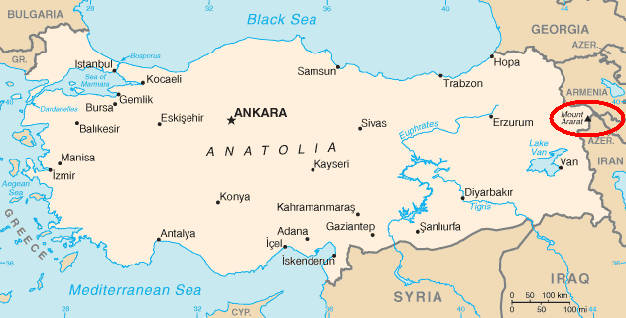

Slide 3
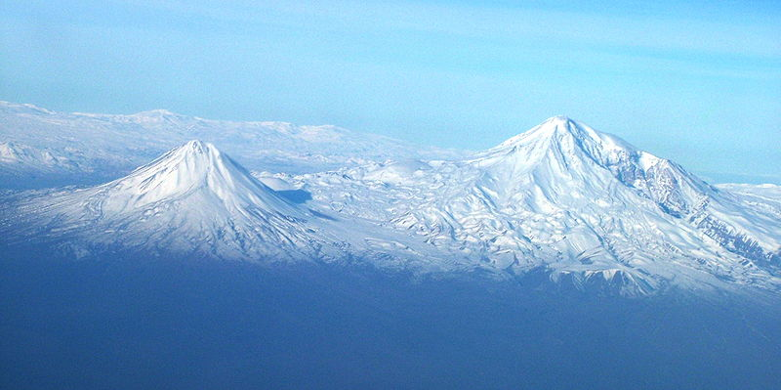

Slide 8
ئةناتؤل (اناضول)
ناو و رةسةنةكةى
جوطرافياى ئةناتؤل
باكور : دةرياى رةش
باشور : عيَراق و سوريا
رؤذهةلآت: ئةرمينيا و ئيَران
رؤذئاوا : دةرياى سثي ناوةراست (دةرياى مةرمةرة و ئيجة)

Slide 9
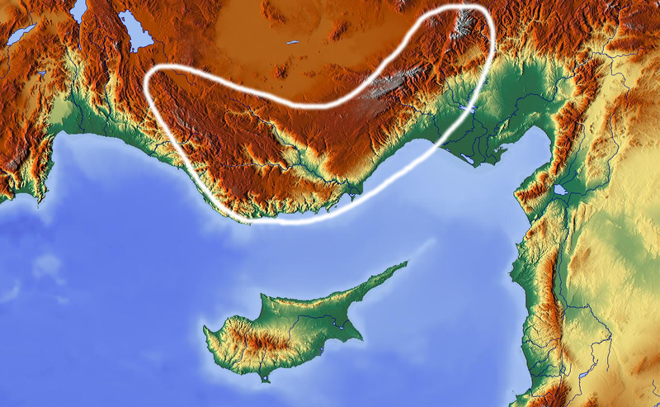
تؤرؤس

Slide 10
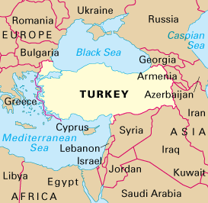

Slide 11
